Slide 1
KOLLEKTIV TRAFIKPLAN 2022
VIBORG KOMMUNE

Slide 2
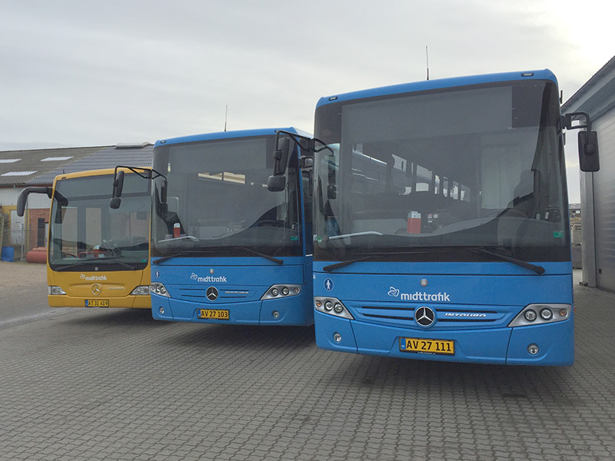
FORMÅL MED TRAFIKPLANEN
Nyt udbud
Nuværende udbud af by- og lokalbusser ophører i sommeren 2024
Nyt udbud skal gennemføres
Økonomi
Økonomisk udfordring på 1,5 mio. kr. årligt
Mulighed for at retænke den kollektive trafik
Markedsorienteret
Fokusér busdriften hvor behovet er

Slide 3
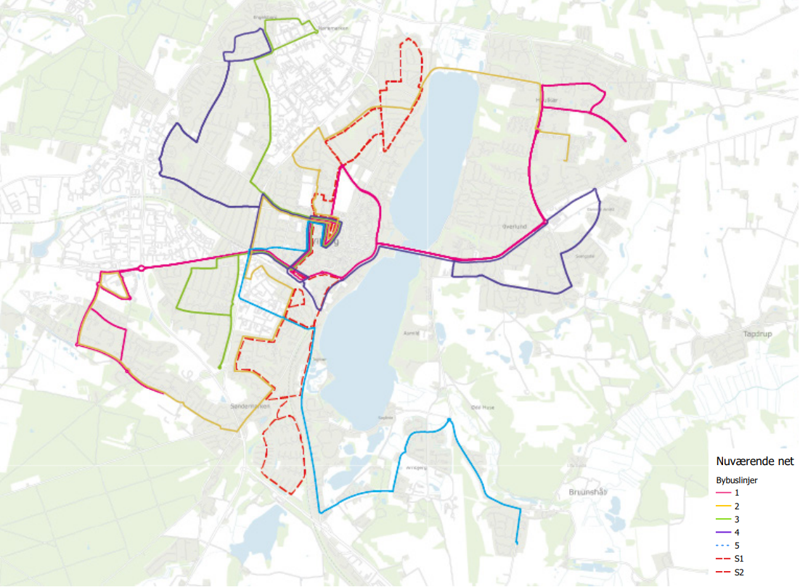
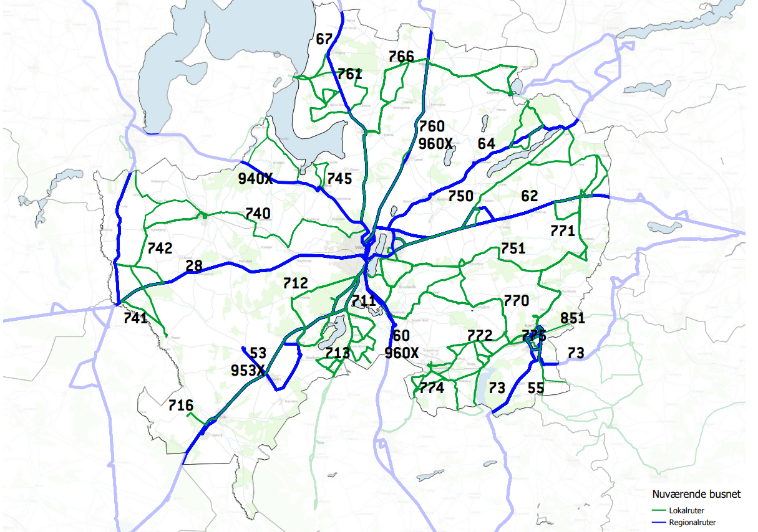
NUVÆRENDE BUSNET
13.000 daglige påstigere (2019 tal)
3.000 i bybusser
3.200 i lokalbusser
4.900 i regionalbusser
1.700 i tog
5 bybusser
2 service bybusser
18 lokalruter
12 regionale ruter gennem Viborg

Slide 4
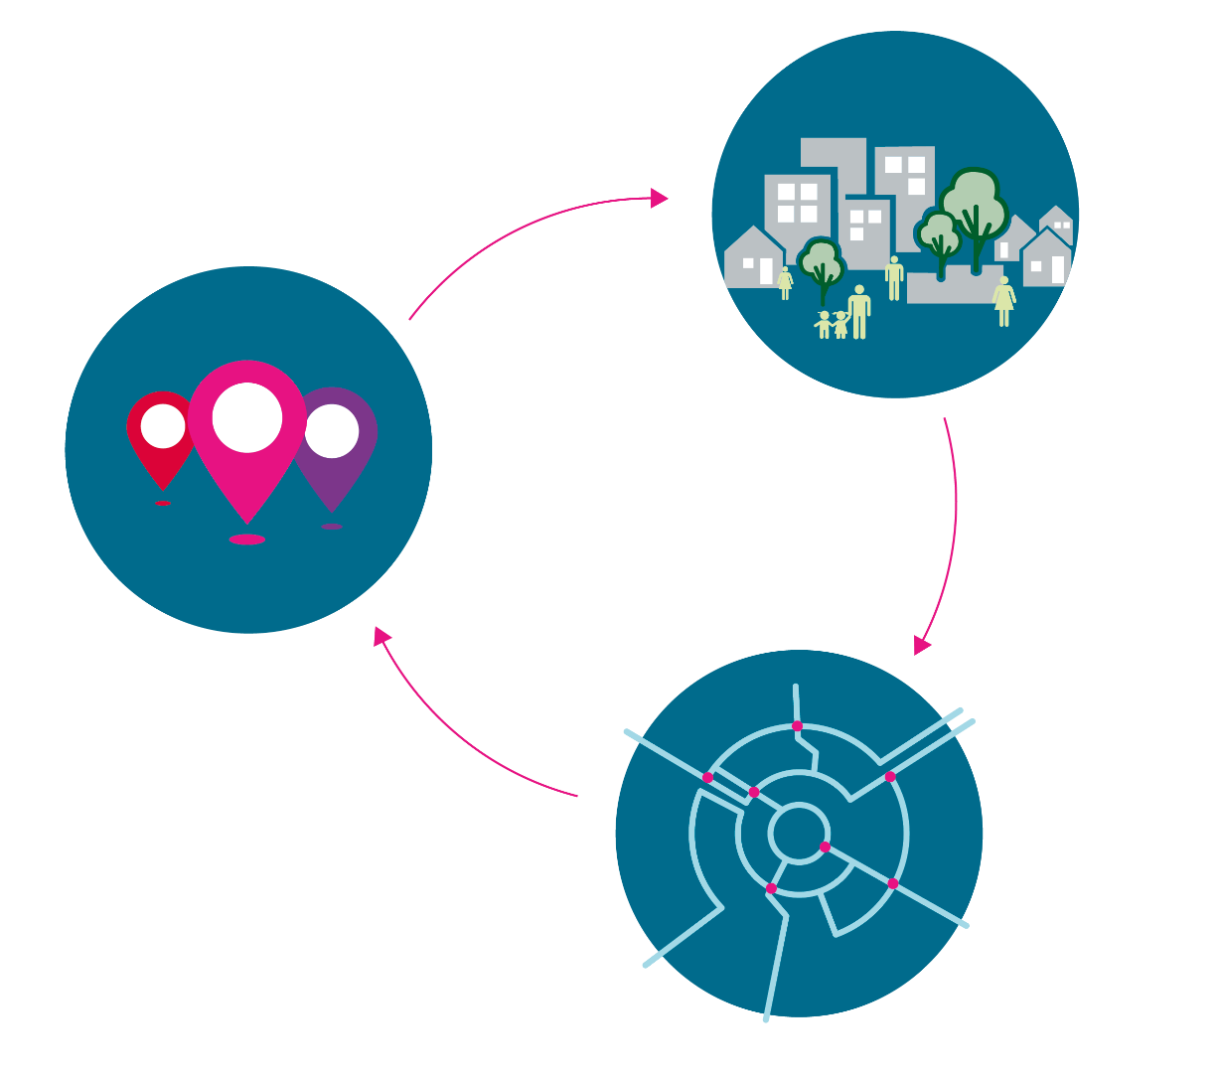
TRAFIKPLANENS INDHOLD
Planlægningsprincipper
Grundlaget for hele planlægning
Skabe ensartethed for hele den kollektive trafik
Databaseret
Hvor bor, arbejder og studerer borgerne
Antallet af gennemsnitlige daglige påstigere
Nyt bybusnet
Nytænkning og omstrukturering af lokalruter
Nyt trafikalt knudepunkt
Bedre sammenhæng mellem skift af transportformer
Klar fordeling af lokalruter og skolebusruter
Hjemtagning af fem lokalruter

Slide 5
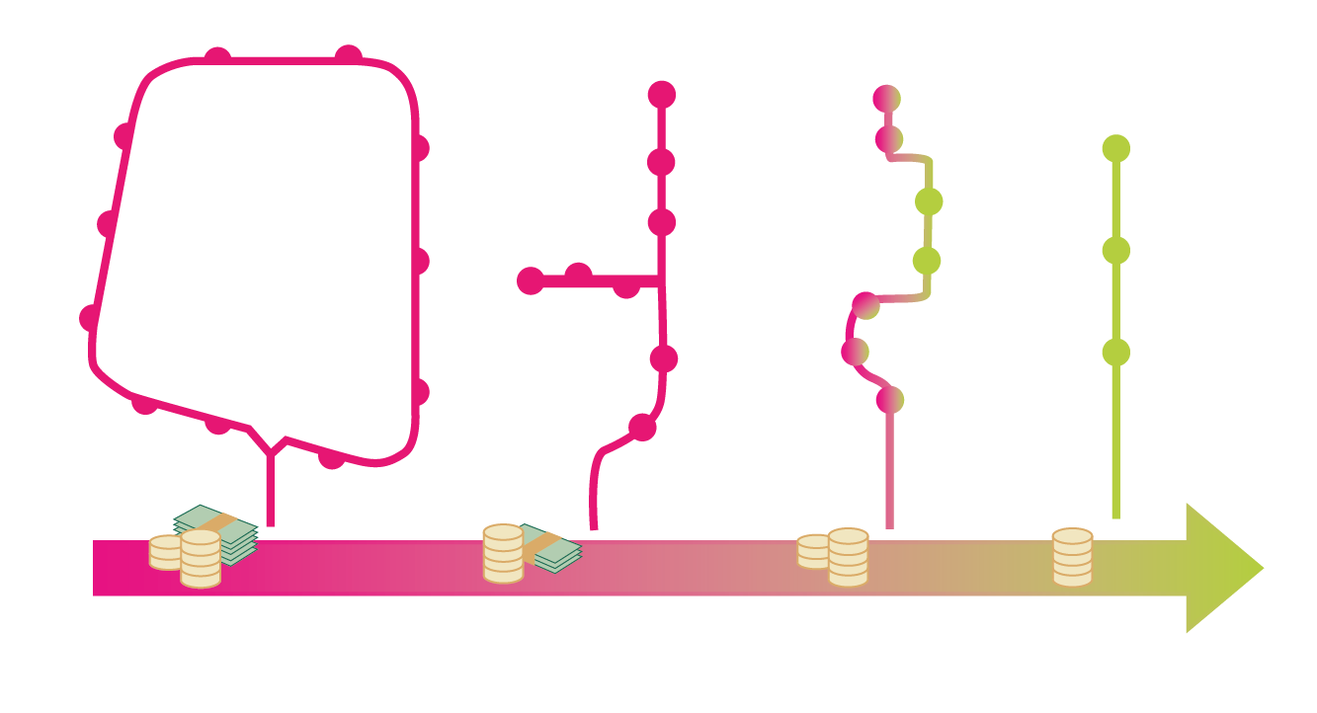
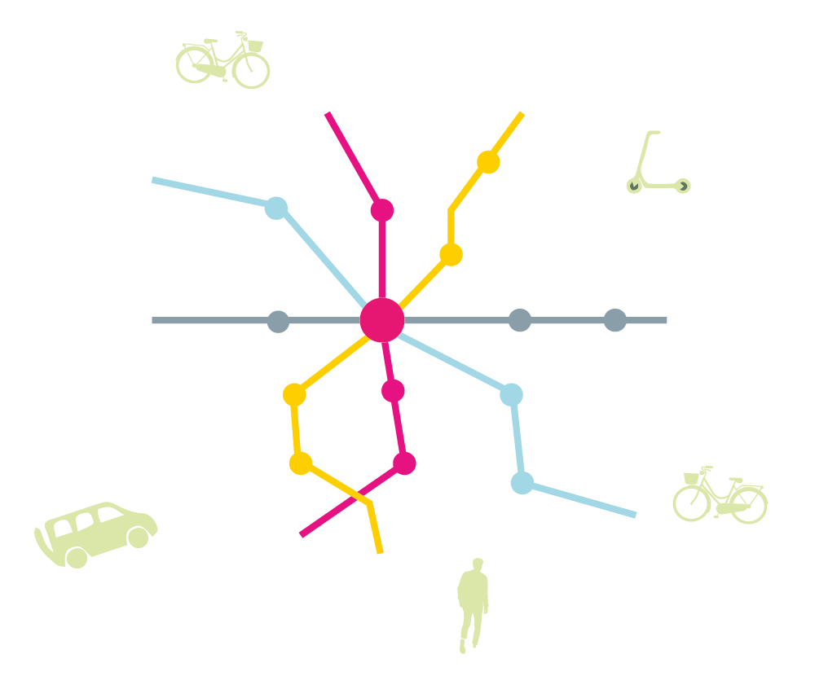
PLANLÆGNINGSPRINCIPPER
PLANLÆGNINGSPRINCIPPER
Skab direkte forbindelser
Opnå højere frekvens
Prioritér opkobling af byområder
Fokusér busdriften og skab sammenhæng
Skab god forbindelse til baner og knudepunkter
Styrk trygge knudepunkter
Skab enkelthed i nettet
Etablér attraktive stiforbindelser
Facilitér nemme skift

Slide 6
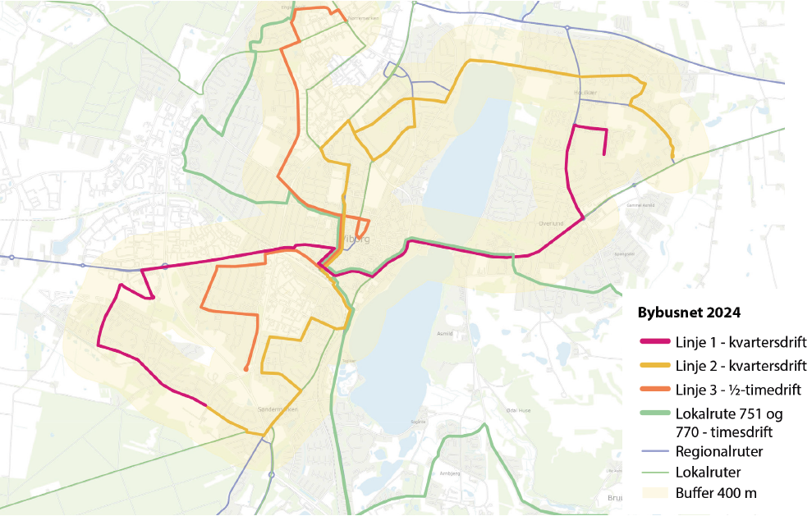
FREMTIDIG BYBUSNET
Bybusnettet bygges op omkring et A-net
Består af 2 dobbeltradiale ruter
I hverdagen køres der med 15 min. drift om dagen
I weekenden køres der med halvtimesdrift om dagen
Suppleres med en tredje bybus med halvtimesdrift i hverdagen
2 lokalruter skal betjene dele af midtbyen
Øget frekvens giver bedre serviceniveau til nuværende kunder
Større tiltrækningskraft i forhold til potentielle kunder
´
Bedre økonomisk udnyttelse

Slide 7
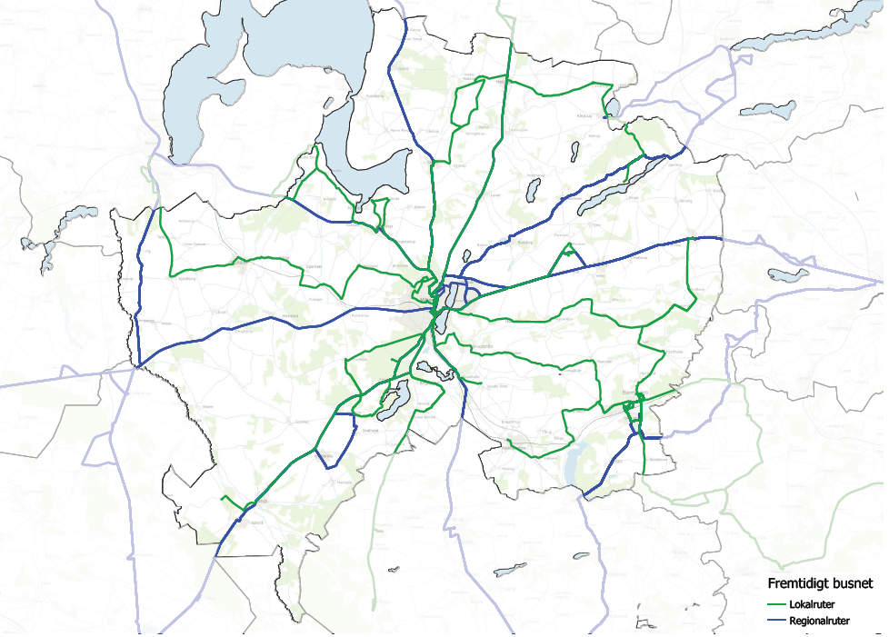
FREMTIDIG LOKALNET
Størstedelen af ruterne er blevet rettet ud og får et mere direkte ruteforløb
Dette skaber enkelthed og klarhed for kunder
Justeret på frekvensen i forhold til lokalrutens funktion
Alle byer med over 200 indbyggere er busbetjent
Lokalruter inddeles i to kategorier
Pendler-/uddannelsesruter
2 kørsler morgen og 4 kørsler eftermiddag
Lokale ruter
Timesdrift i dagtimer og enkelte ture om aften i hverdage
Flextrafik
Bruges om aften og weekenden, når der ikke kører kollektiv trafik

Slide 8
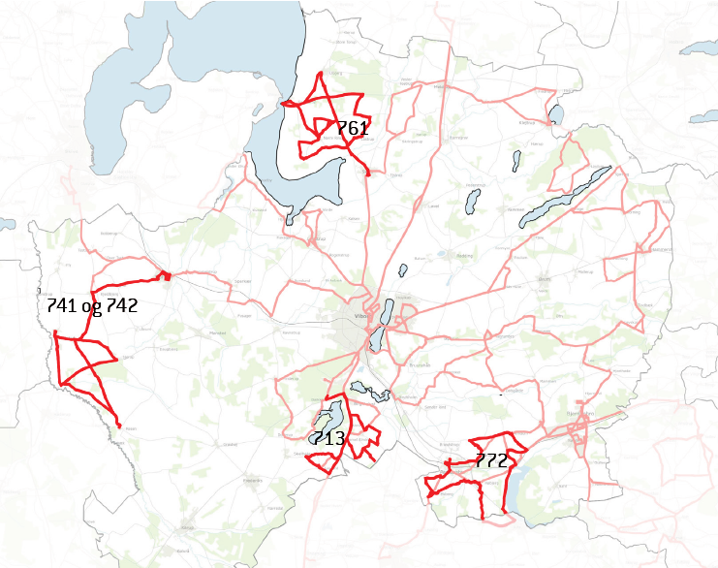
LOKALRUTER TIL SKOLEBUSRUTER
Viborg Kommune planlægger selv skolebusruter hvert forår, som tilpasses elever og skolers ringetider
Med tiden er fem lokalruter blevet tilpasset skolernes ringetider
Har givet snørklede forløb
Ikke særlig anvendeligt for andre brugere af den kollektive trafik
Klar opdeling mellem kommunal skolebuskørsel og lokalruter
Ruterne bliver flyttet fra Midttrafik til Viborg Kommunes planlægning/kørsel
Det kan betale sig økonomisk
Vi kan dække det med nuværende skolebusser på nær 1 bus skal indsættes i Rødkærsbro

Slide 9
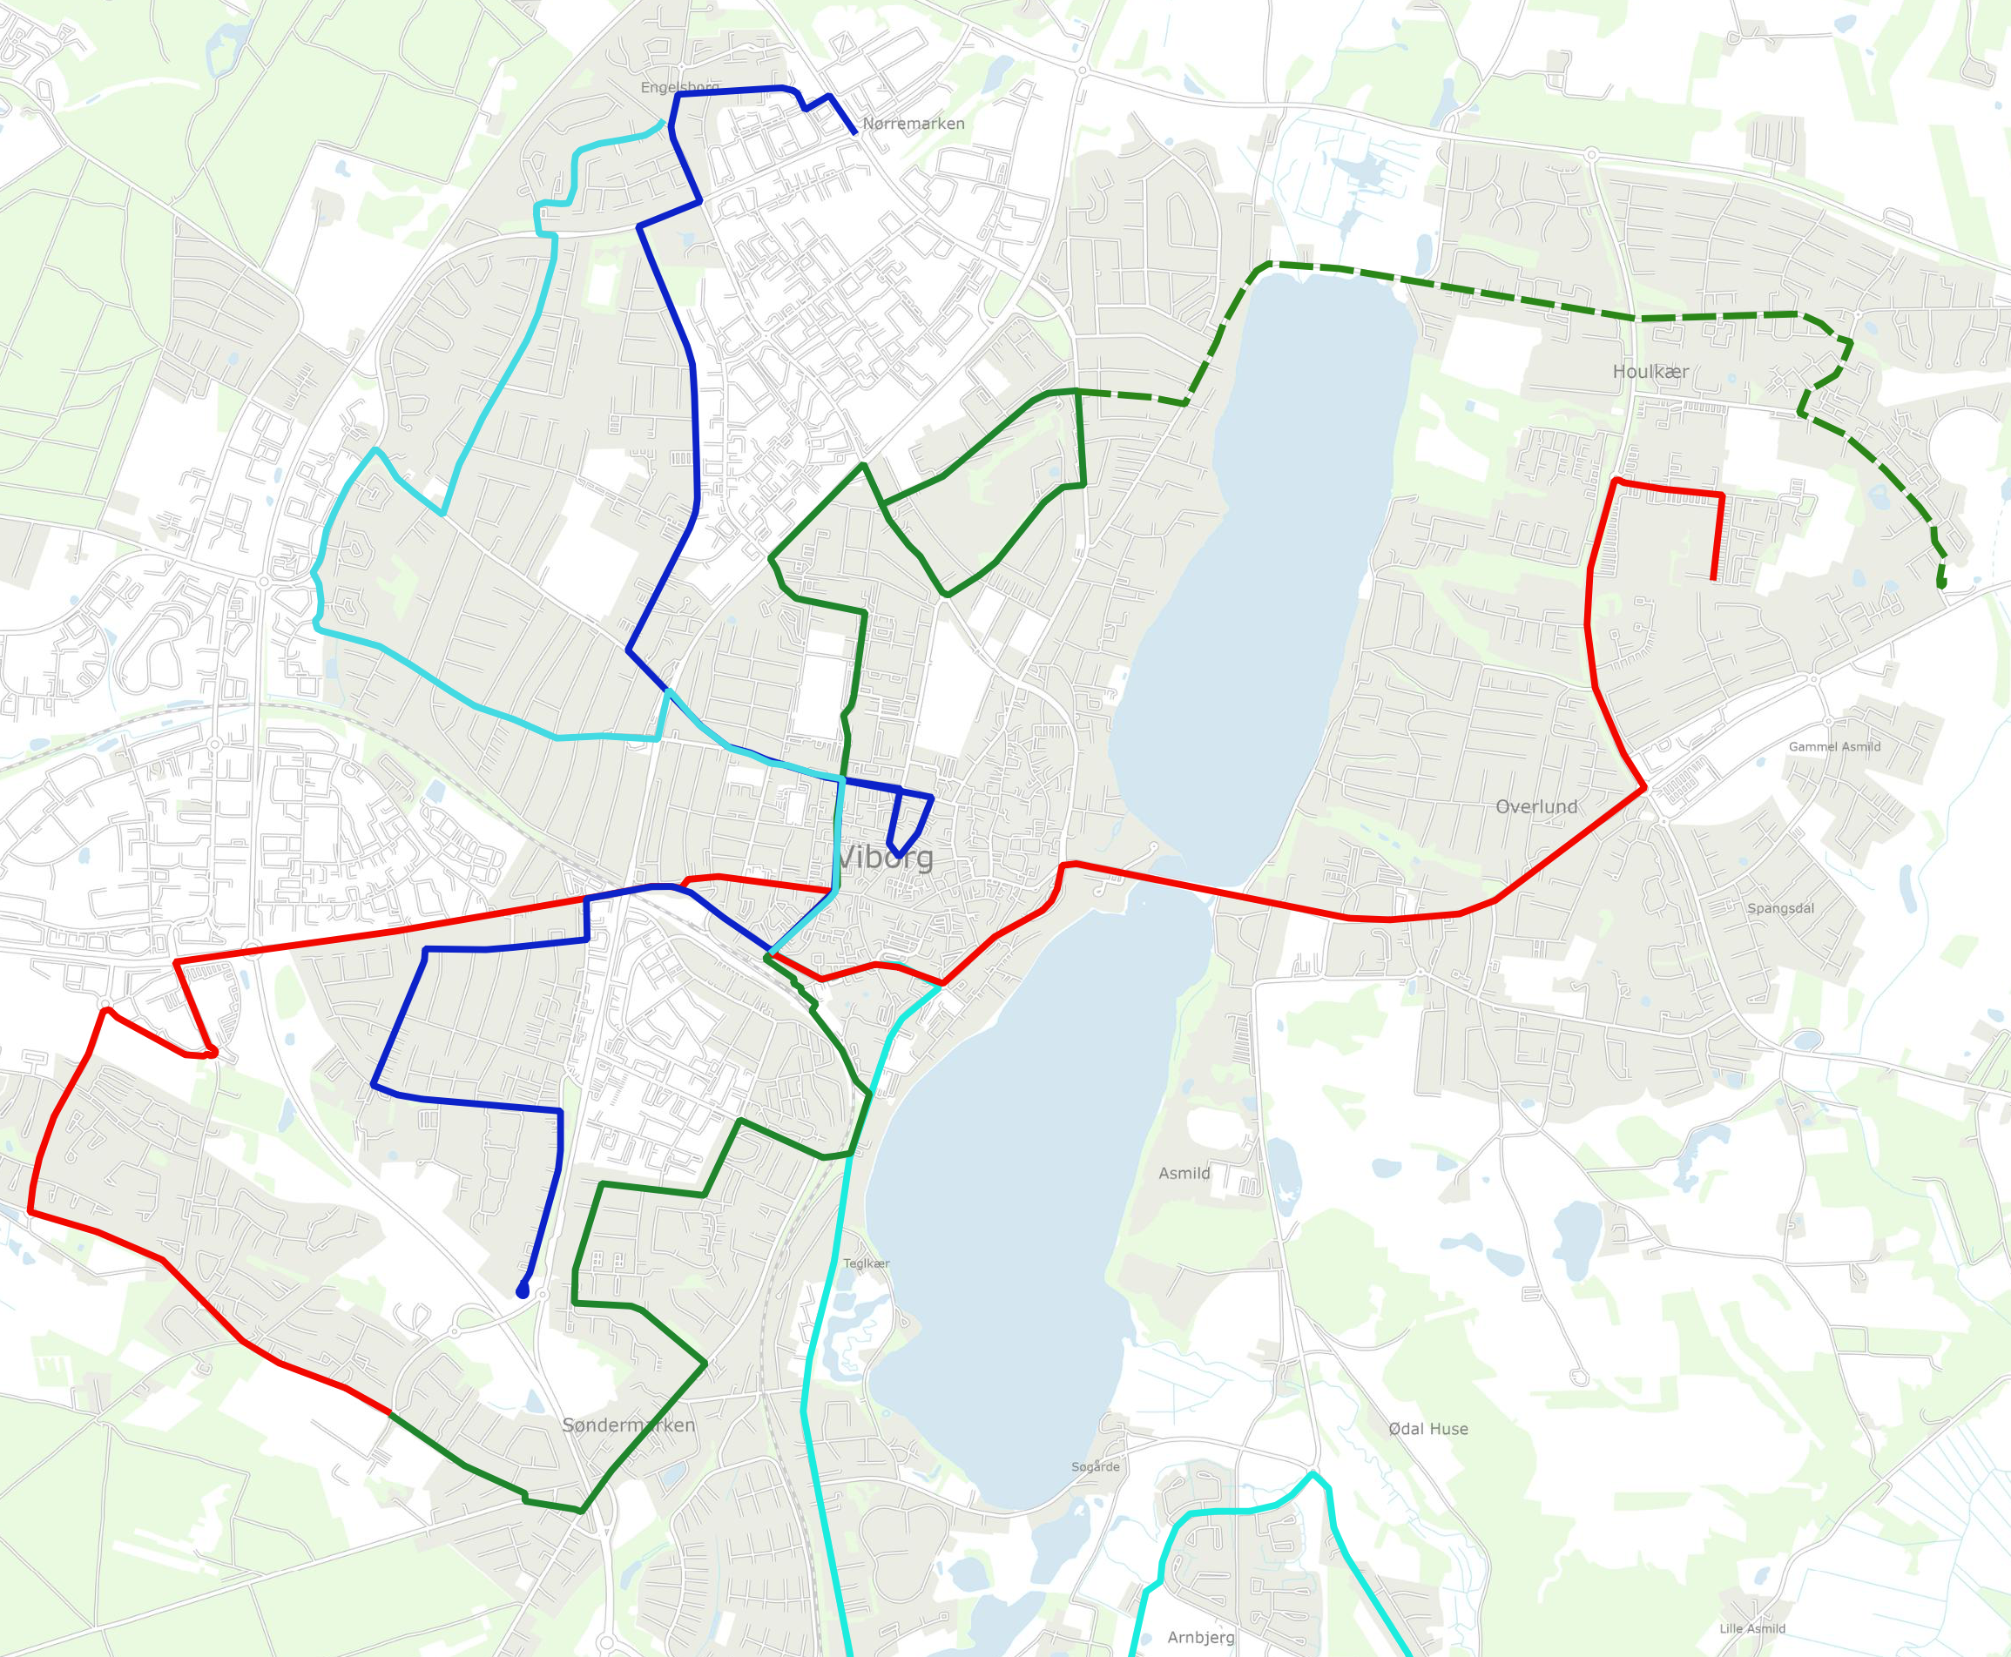
NYT KNUDEPUNKT
Bybusknudepunktet flyttes fra Trappetorvet til Jernbanegade
Ingen omvejskørsel
Hurtigt til bymidten
Hurtigt til stationen (tog og regionalbusser)
Bybus 3 vil fortsat betjene Trappetorvet
Transport til gågaderne
Mere intuitivt for passagerer at navigere mellem de forskellige kollektive transporttilbud
Entydighed omkring bussernes retning grundet Jernbanegades udformning
Bibeholdes Trappetorvet som knudepunkt, betyder det, at A-linjerne vil få ekstra køretid på 4 - 7 min
Øger rejsetiden for oversiddende passagerer
Økonomisk udgift

Slide 10
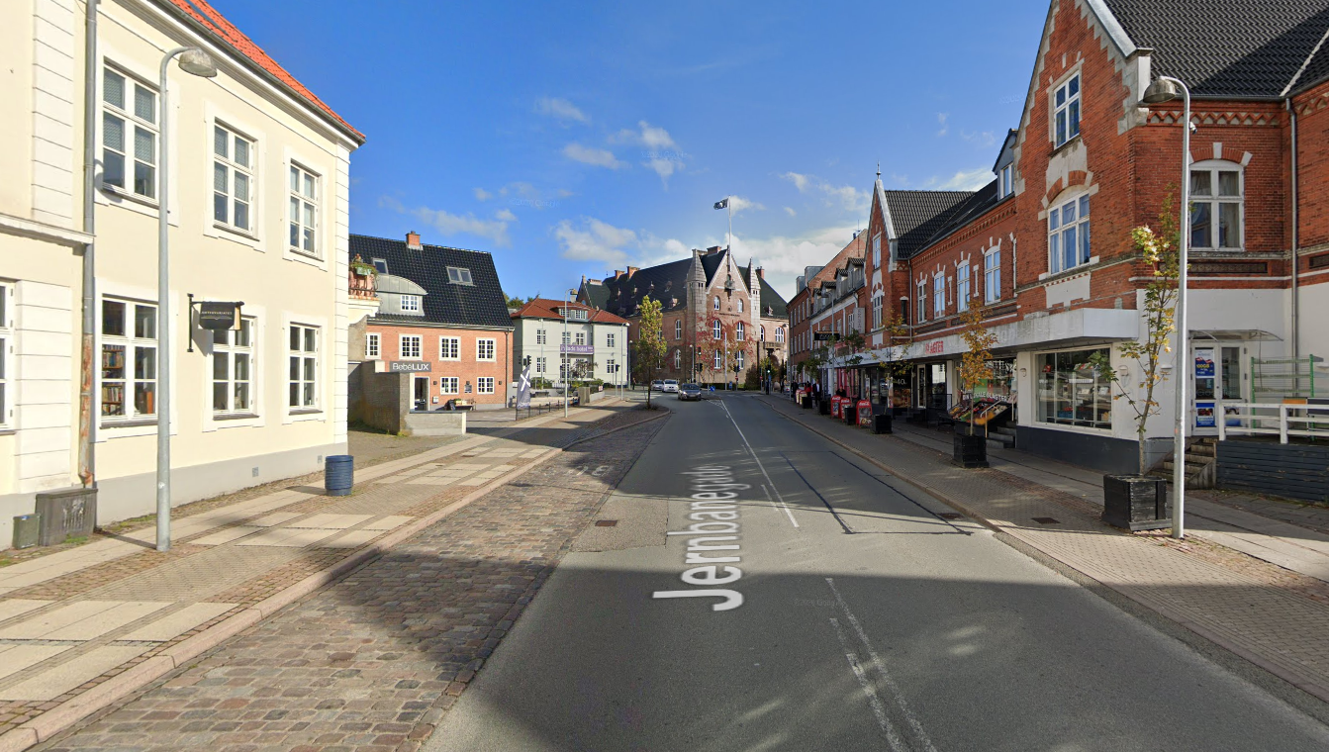
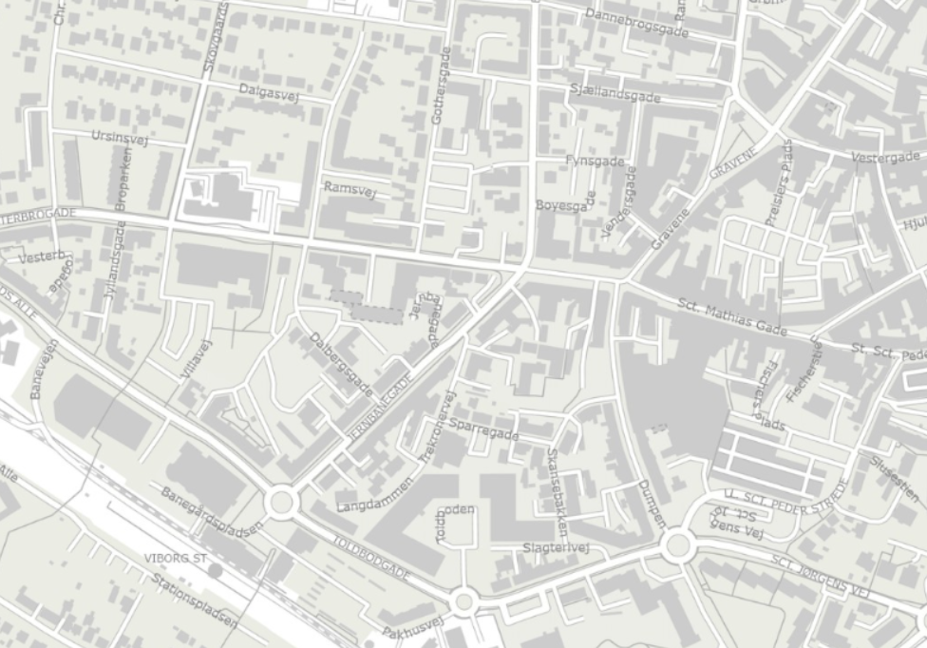
Trappetorvet
3 – 4 min gang
Jernbanegade
Sct. Mathias Center
3 – 4 min gang
Viborg Rutebilstation og banegården

Slide 11
ØKONOMISKE UDFORDRINGER
Trafikplanen opnåede aldrig en politisk godkendelse
Ekstra brændstofpriser og udgifter
Processen efterfølgende har ikke været nem
Forvaltningen fik til opgave i samarbejde med Midttrafik at finde besparelser på 10 og 15 mio. kr.
Teknisk Udvalg godkendte besparelse på 10 mio. kr. med udgangspunkt i den udarbejdet trafikplan
Bybussystemet går fra 15 min. til 20 min. drift
3 lokalruter reduceres i antal afgange til uddannelses- og pendlerrute
1 lokalrute til Grundfos reduceres til ingen aftenskørsel

Slide 12
EMISSIONSFRIE BUSSER
Teknisk Udvalg har godkendt udbud af el-busser
Stoppestedsannoncering i by- og lokalbusser
Elektronisk kørestolsrampe
Automatisk fastspænding af kørestole medtages som option

